Slide 1
NUXéo

Slide 2
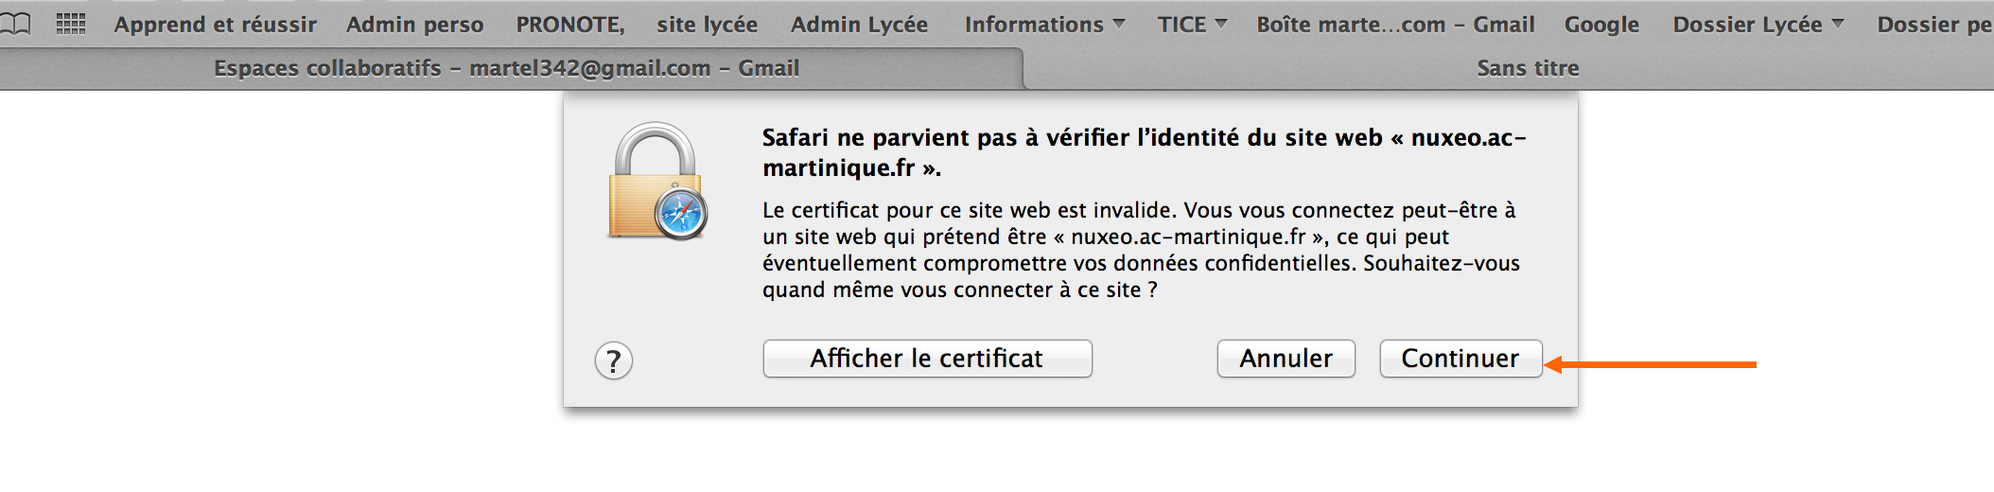
plusieurs fois il vous sera nécessaire de cliquer sur continuer

Slide 3
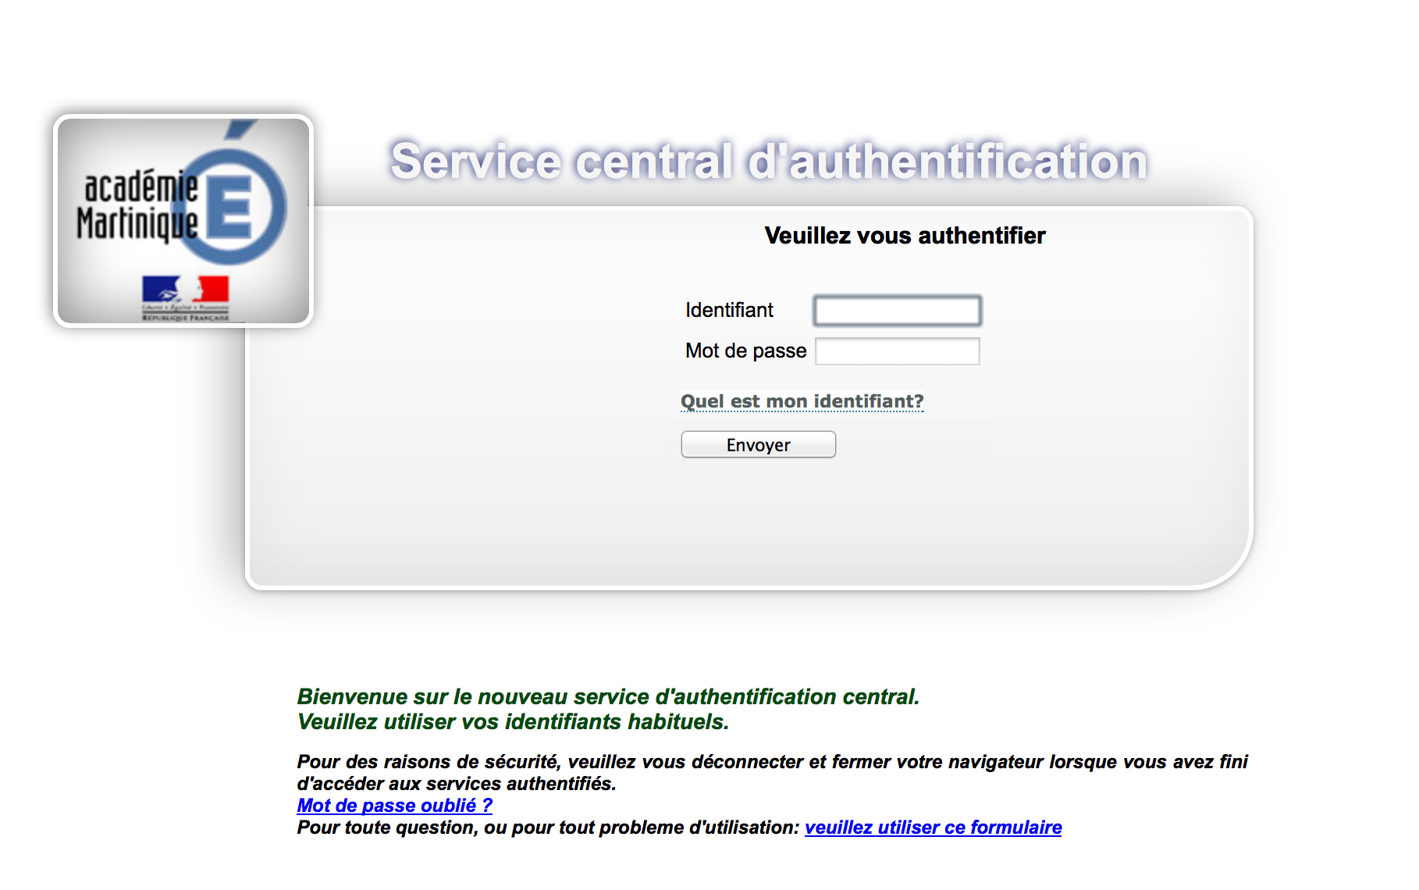
Identifiant et mot de passe académiques

Slide 4
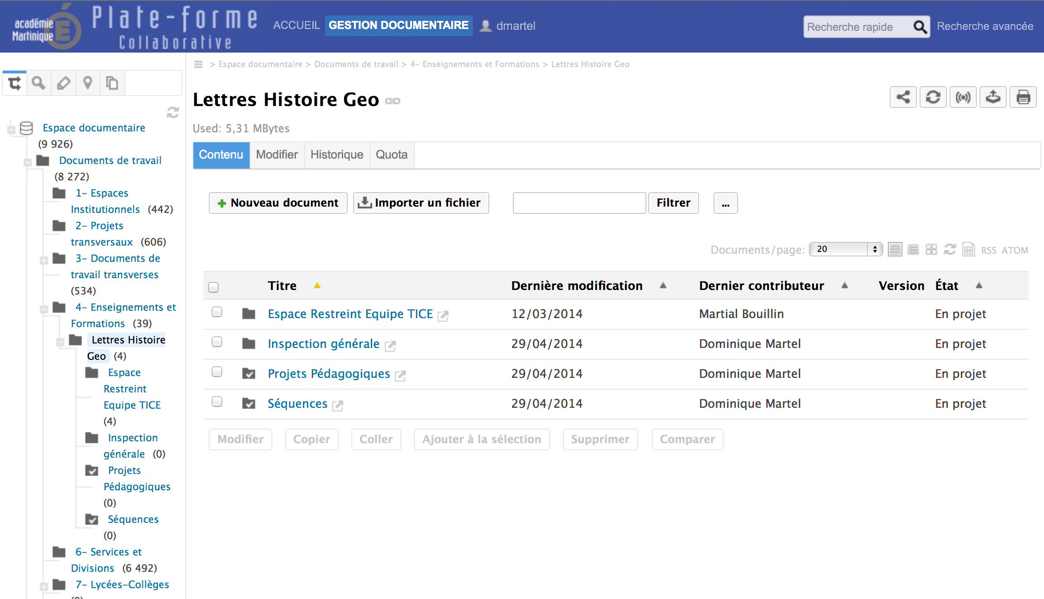
sélectionnez l’espace de destination
Lettres histoire géo
Espace restreint pour l’équipe TICE
Projets pédagogiques pour le réseau
Séquences pédagogiques pour les
collègues de Lettres histoire

Slide 5
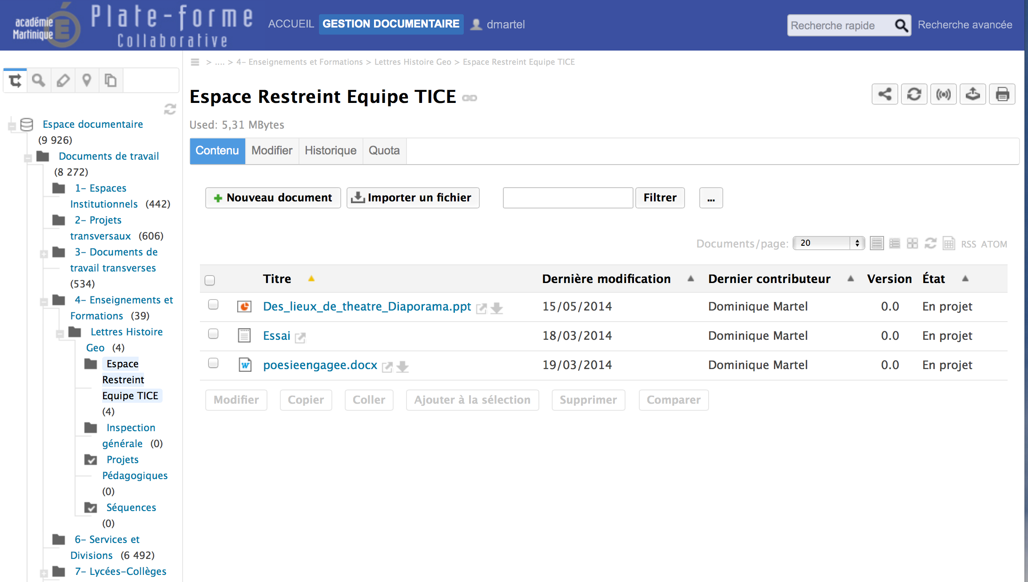
sélectionnez le
document retenu

Slide 6


Pour télécharger
le document
en PDF
Pour télécharger
le document au
format original

Slide 7
Pour déposer un fichier sur la plate forme
Cliquez sur importer un fichier

Slide 8
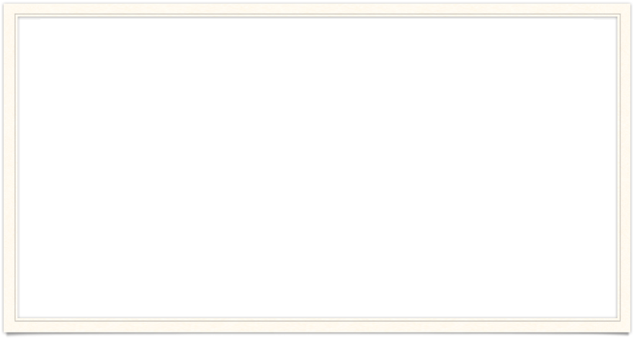
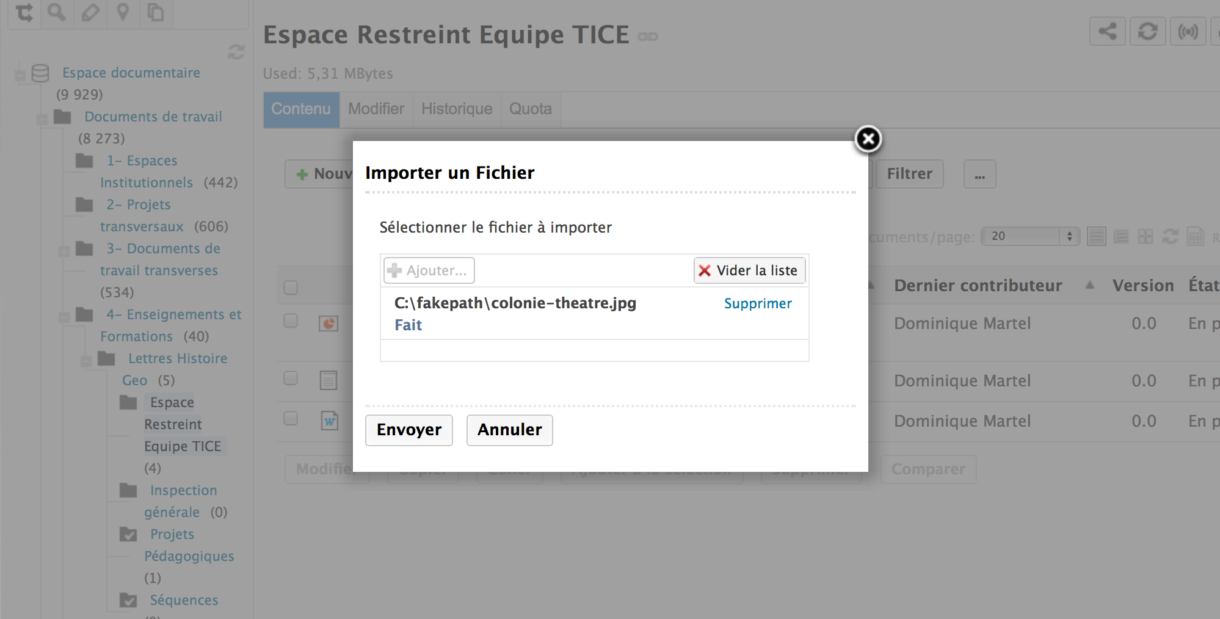
Après le téléchargement
cliquez sur envoyer

Slide 9
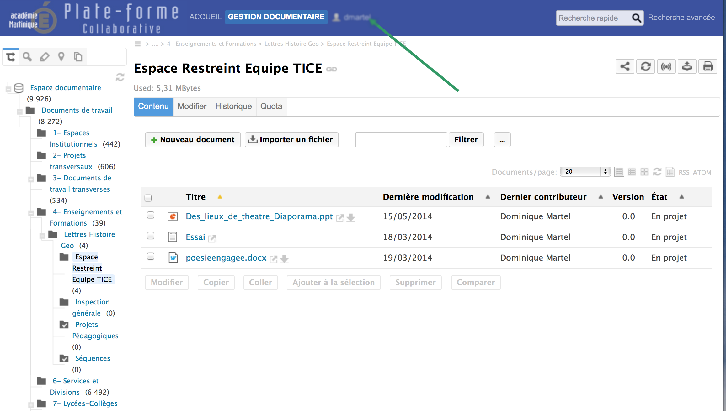
Pour vous déconnecter
Cliquez ici

